Slide 1
Sastanak Regionalnog partnerstva za praćenje i procjenu potreba, posebno deficitarnih zanimanja na tržištu rada Krapinsko-zagorske županije
Krapina, 15. prosinac 2017.

Slide 2
Preporuke za obrazovnu upisnu politiku i politiku stipendiranja za područje Krapinsko-zagorske županije
Uzimamo u obzir:
statističke podatke i relativne pokazatelje o zapošljavanju nezaposlenih osoba prema obrazovnom programu koji su završile (brzina zapošljavanja, stopa zapošljavanja),
podatke o planiranom zapošljavanju radnika i poteškoćama pri zapošljavanju pojedinih zanimanja dobivenih anketom poslodavaca,
uvid u potražnju za radnicima,
uvid dobiven posredovanjem,
podatke o broju već upisanih učenika i studenata u pojedine obrazovne programe,
podatke iz strategija i planova gospodarskog razvoja, odnosno planova i najava investicija na regionalnoj i lokalnoj razini.

Slide 3
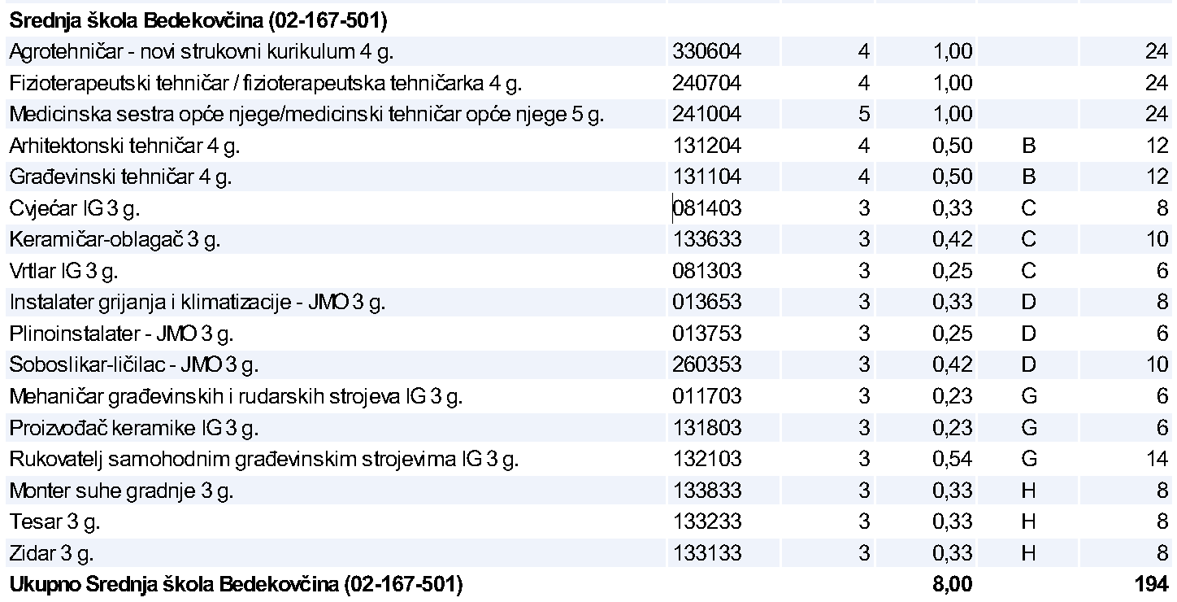
Kvote upisa u srednje škole 2017/2018. (1/8)

Slide 4
Kvote upisa u srednje škole 2017/2018. (2/8)
Instalater kućnih instalacija
Automehatroničar
Elektroinstalater
Vozač motornog vozila

Slide 5
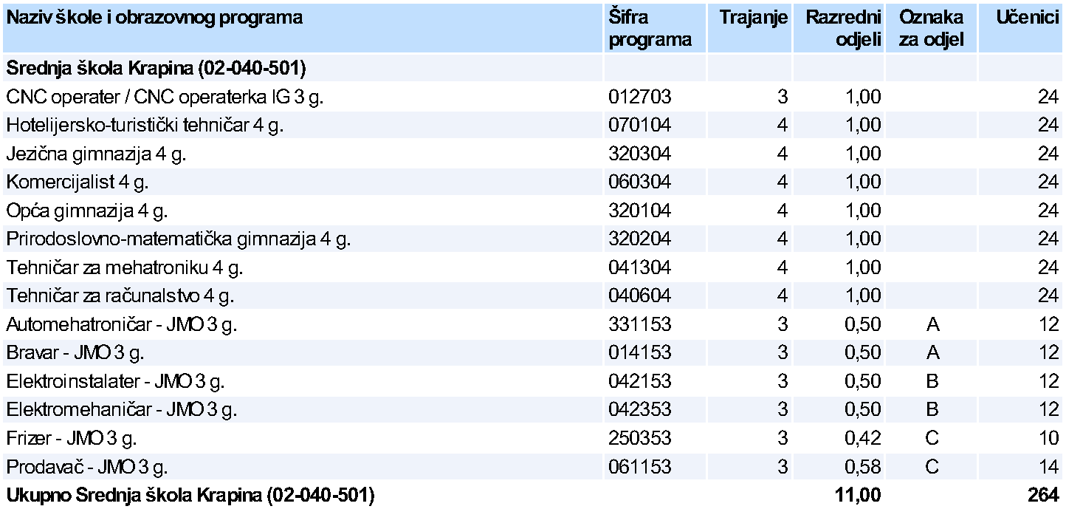
Kvote upisa u srednje škole 2017/2018. (3/8)

Slide 6
Kvote upisa u srednje škole 2017/2018. (4/8)

Slide 7
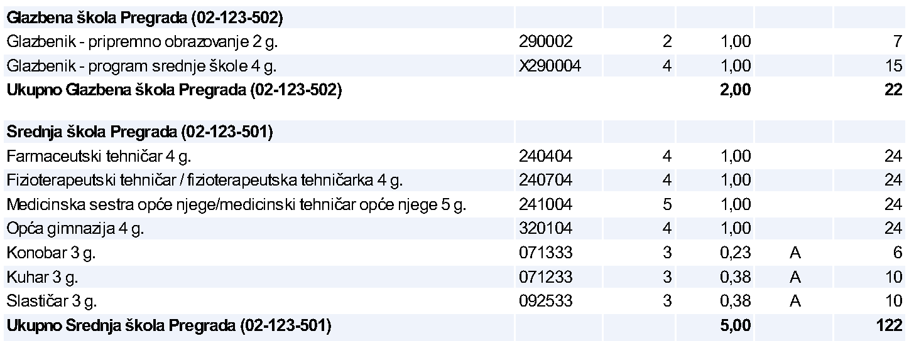
Kvote upisa u srednje škole 2017/2018. (5/8)
njegovatelj/njegovateljica TES
prirodoslovna gimnazija

Slide 8
Kvote upisa u srednje škole 2017/2018. (6/8)

Slide 9
Kvote upisa u srednje škole 2017/2018. (7/8)

Slide 10
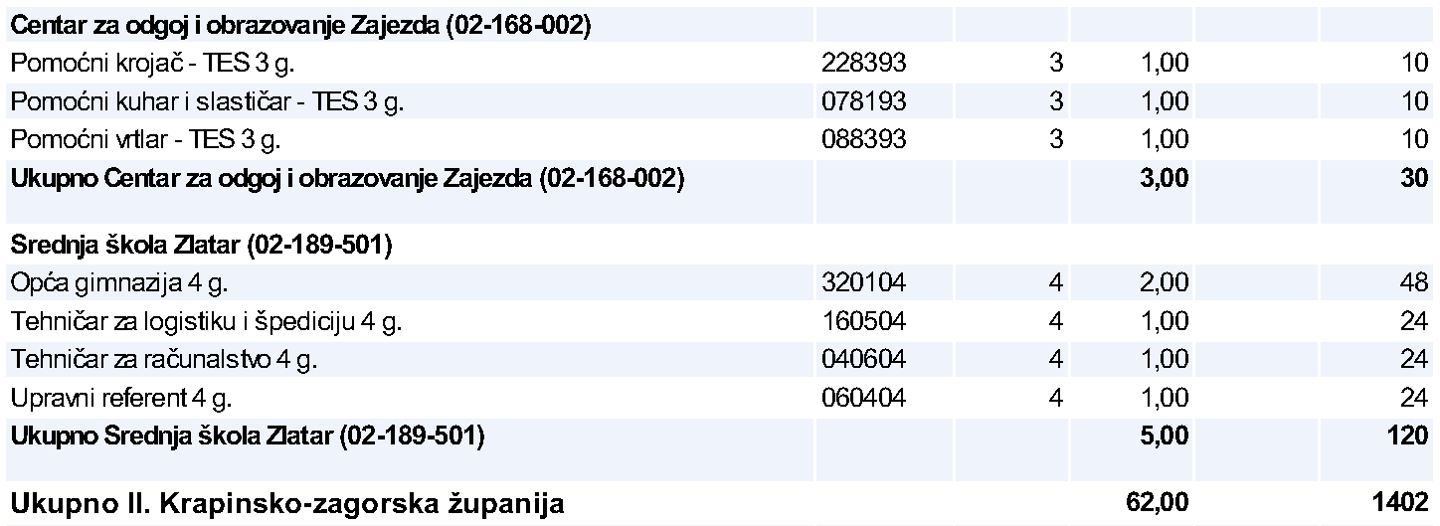
Kvote upisa u srednje škole 2017/2018. (8/8)

Slide 11
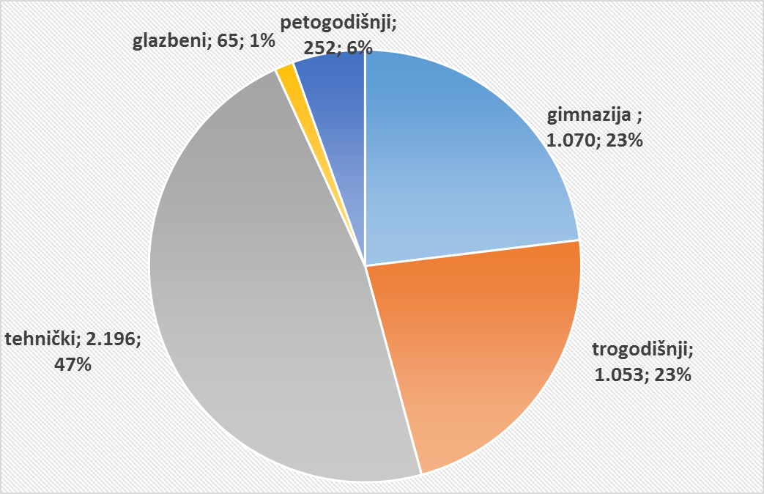
Broj upisanih učenika u srednje škole 2017/2018. (prema vrstama obrazovnih programa)
Ukupno 4.636 učenika

Slide 12
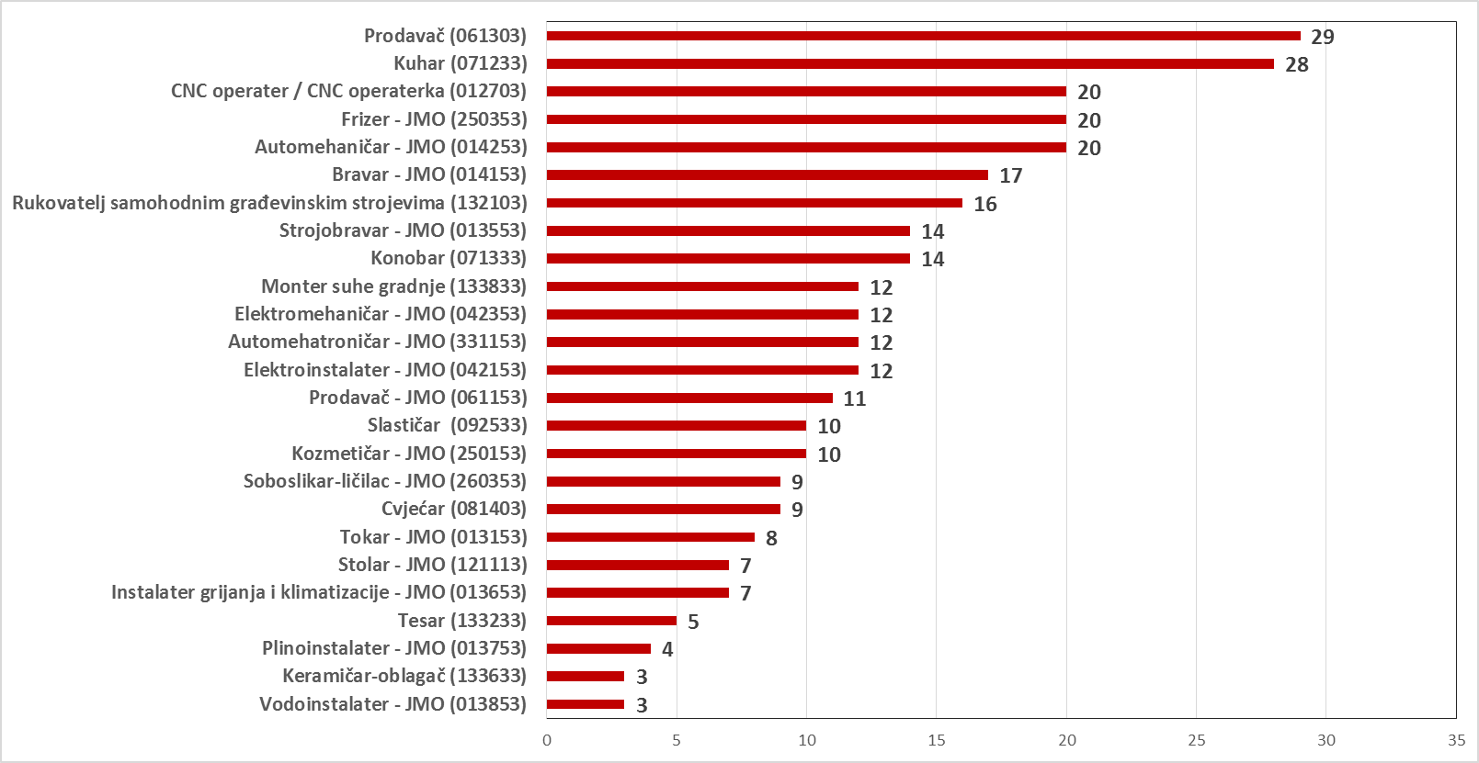
Broj upisanih učenika u I. razred SŠ u trogodišnje srednje škole 2017/2018. (prema obrazovnim programima)

Slide 13
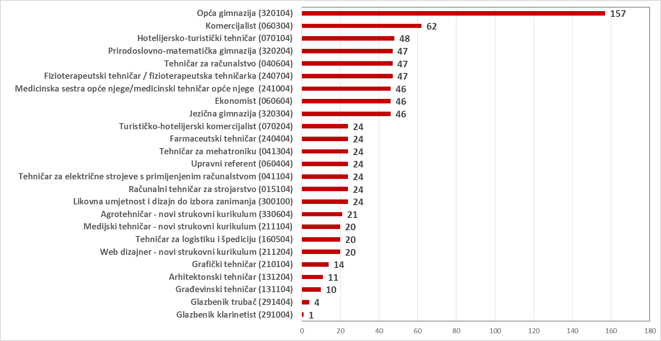
Broj upisanih učenika u I. razred SŠ u četverogodišnje programe + 2017/2018.
(prema obrazovnim programima)

Slide 14
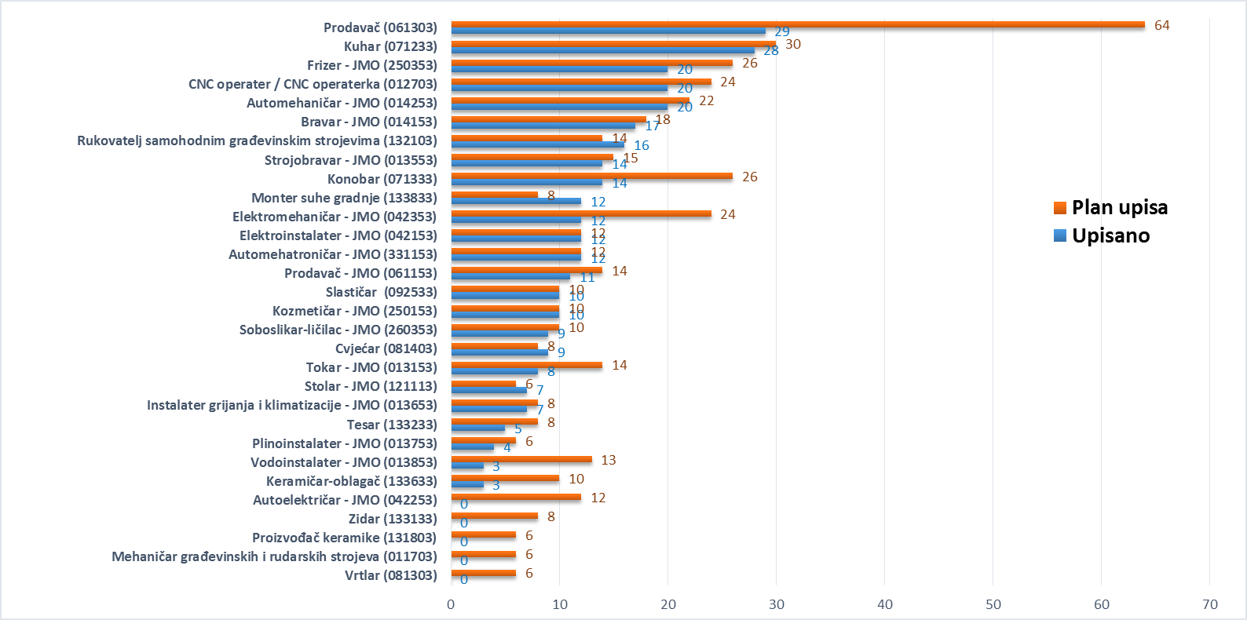
Planirani upis i broj upisanih učenika u I. razred SŠ u trogodišnje srednje škole 2017/2018. (prema obrazovnim programima)

Slide 15
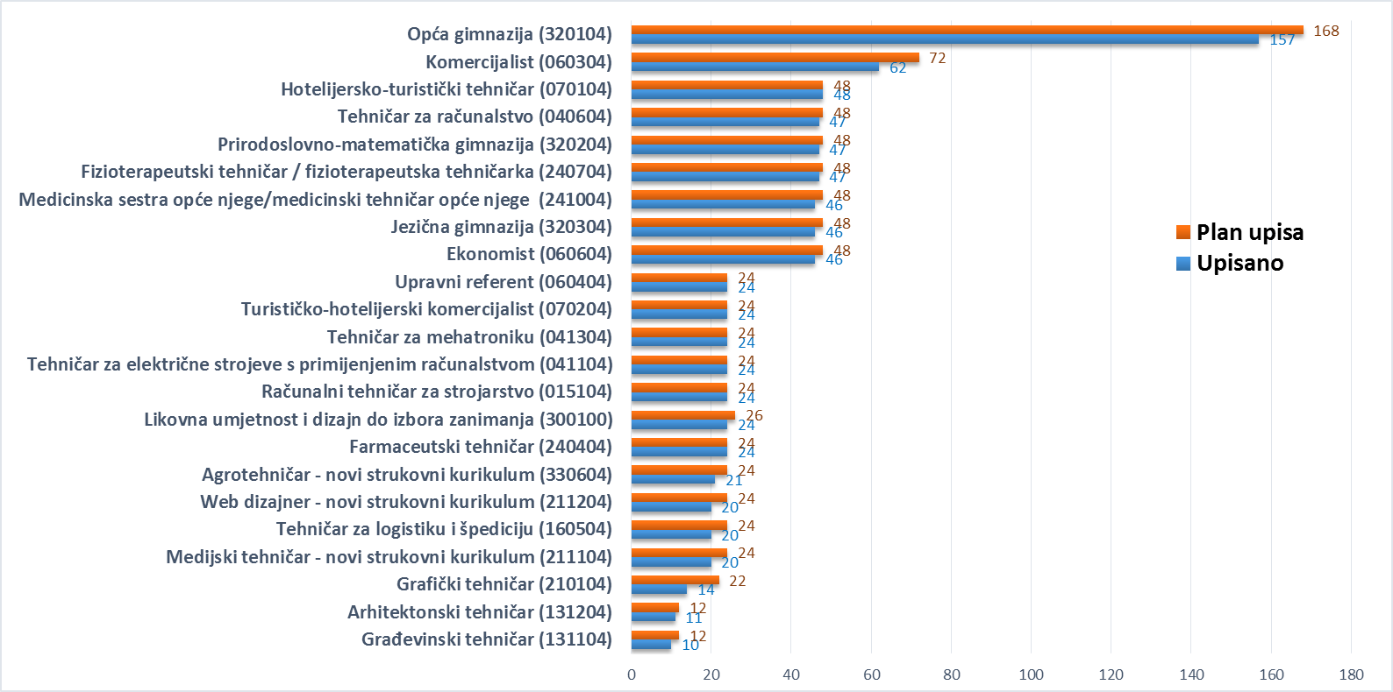
Planirani upis i broj upisanih učenika u I. razred SŠ u četverogodišnje programe + 2017/2018.
(prema obrazovnim programima)

Slide 16
Plan obrazovanja za nezaposlene osobe
(2017. godina)
Redni broj | Zanimanje/Naziv programa | Vrsta programa | Broj osoba
1. | Vozač motornog vozila i "C" kategorija | prekvalifikacija | 12
2. | CNC poslužitelj/ica | osposobljavanje | 21
3. | CNC operater/ka | usavršavanje | 15
4. | Njegovatelj/ica | osposobljavanje | 15
5. | Jednostavni poslovi montera suhe gradnje | osposobljavanje | 10
6. | Barmen/ica | osposobljavanje | 10
7. | Jednostavni tesarski poslovi | osposobljavanje | 10
8. | Računalni operater/ka | osposobljavanje (za OSI i dugotrajno nezaposlene žene) | 10
9. | Zavarivač/ica TIG postupkom | osposobljavanje | 10
10. | Rukovatelj/ica rovokopačem-utovarivačem | osposobljavanje | 10
11. | Zavarivač/ica MIG/MAG postupkom | osposobljavanje | 10
12. | Vozač/ica CE kategorije | osposobljavanje | 17
13. | Mesar/ica | osposobljavanje | 10
14. | Jednostavni poslovi pekara/ice | osposobljavanje | 10
15. | Gerontodomaćin/ica | osposobljavanje | 15
16. | Šivač/ica | osposobljavanje | 20
17. | Vozač/ica D kategorije | osposobljavanje | 6
 |  | Ukupno: | 211

Slide 17
Kvote upisa za visoka učilišta 2017/2018. (područje KZŽ)

Slide 18
Broj studenata po smjerovima na visokim učilištima u KZŽ - akad. god. 2017/2018.

Slide 19
Upisani studenti prema visokim učilištima od ak. g. 2012./2013. do 2016./2017.
Izvor: DZS, Statističko izvješće 1571 (Studenti u akademskoj godini 2015./2016.) i Priopćenje 8.1.7. (Studenti upisani na stručni i sveučilišni studij u zimskom semestru ak. g. 2016./2017.)

Slide 20
Studenti u RH i KZŽ (prebivalište) prema vrstama visokih učilišta u ak. g. 2015./2016.
Izvor: DZS, Statističko izvješće 1571 (Studenti u akademskoj godini 2015./2016.)

Slide 21
Studenti koji su diplomirali u RH i KZŽ (prebivalište)
prema skupinama visokih učilišta u 2016. godini
Izvor: DZS, Statističko izvješće 1599 (Visoko obrazovanje u 2016.)

Slide 22
Preporuke za obrazovnu upisnu politiku i politiku stipendiranja za područje Krapinsko-zagorske županije
1. Obrazovni programi u kojima treba povećati broj upisanih i stipendiranih učenika ili studenata
Trogodišnji srednjoškolski
Zidar/zidarica
Vozač/vozačica motornog vozila*
Bravar/bravarica
Monter/monterka suhe gradnje
Tesar/tesarica
Konobar/konobarica
Soboslikar-ličilac/soboslikarica-ličiteljica
Elektroinstalater/elektroinstalaterka
Instalater/instalaterka grijanja i klimatizacije
Vodoinstalater/vodoinstalaterka
Kuhar/kuharica
Četverogodišnji srednjoškolski
-
Stručni studij
-
Sveučilišni studij
Medicina*
Strojarstvo*
Građevinarstvo*
Matematika*
Edukacijska rehabilitacija*
Anglistika*
Germanistika*
Elektrotehnika i informacijska tehnologija*
Stolar/stolarica
CNC operater/CNC operaterka
Pekar/pekarica*
Keramičar-oblagač/keramičarka-oblagačica
Strojobravar/strojobravarica
Mesar/mesarica*
Tokar/tokarica
Krojač/krojačica
Autolakirer/autolakirerica*
Autolimar/autolimarica*
Farmacija*
Informatika*

Slide 23
Preporuke za obrazovnu upisnu politiku i politiku stipendiranja za područje Krapinsko-zagorske županije
2. Obrazovni programi u kojima treba smanjiti broj upisanih i stipendiranih učenika ili studenata
Trogodišnji srednjoškolski
Frizer/frizerka
Četverogodišnji srednjoškolski
Fizioterapeutski tehničar/fizioterapeutska tehničarka
Komercijalist/komercijalistica
Upravni referent/upravna referentica
Ekonomist/ekonomistica
Stručni studij
Poslovna ekonomija u turizmu i ugostiteljstvu
Poslovna ekonomija*
Fizioterapija*
Sveučilišni studij
Poslovna ekonomija*
Politologija*

Slide 24
HRVATSKI ZAVOD ZA ZAPOŠLJAVANJE
PODRUČNI URED KRAPINA
K. Š. Đalskog 4
49000 Krapina
Tel. +385 (0)49 382252
Fax. +385 (0)49 373295
hzz.krapina@hzz.hr *** www.hzz.hr
HVALA NA POZORNOSTI!

